Slide 1
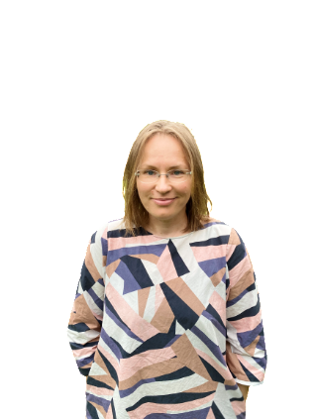
Kā un kur satikt savas bioloģiskās
produkcijas pircēju?
Dace Mežavilka
Liene
Klišāne

Slide 2
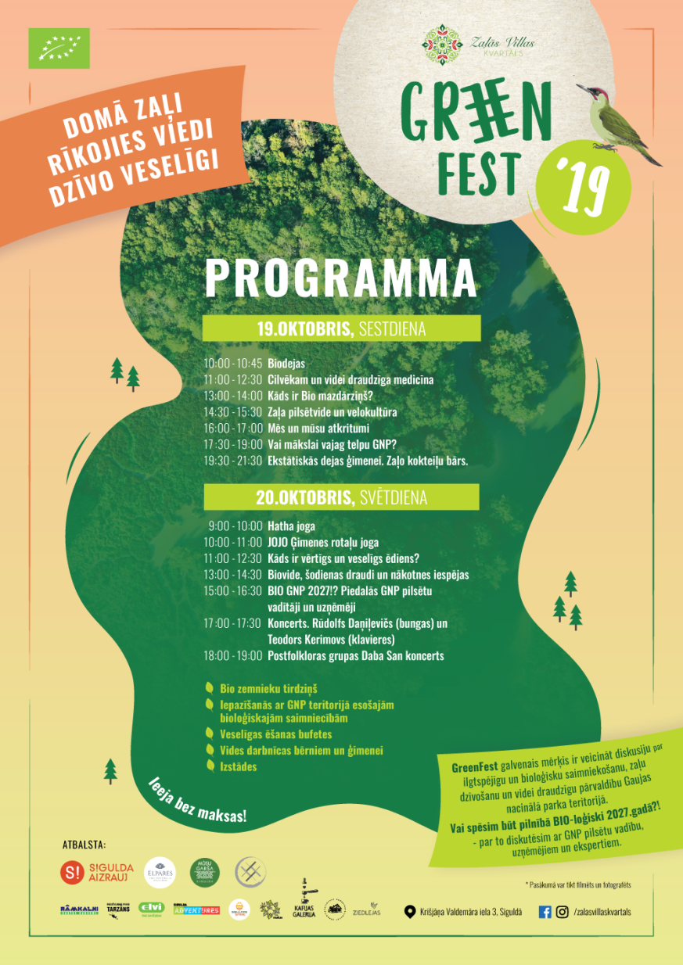
GREENFEST
2018
2019
2020

Slide 3
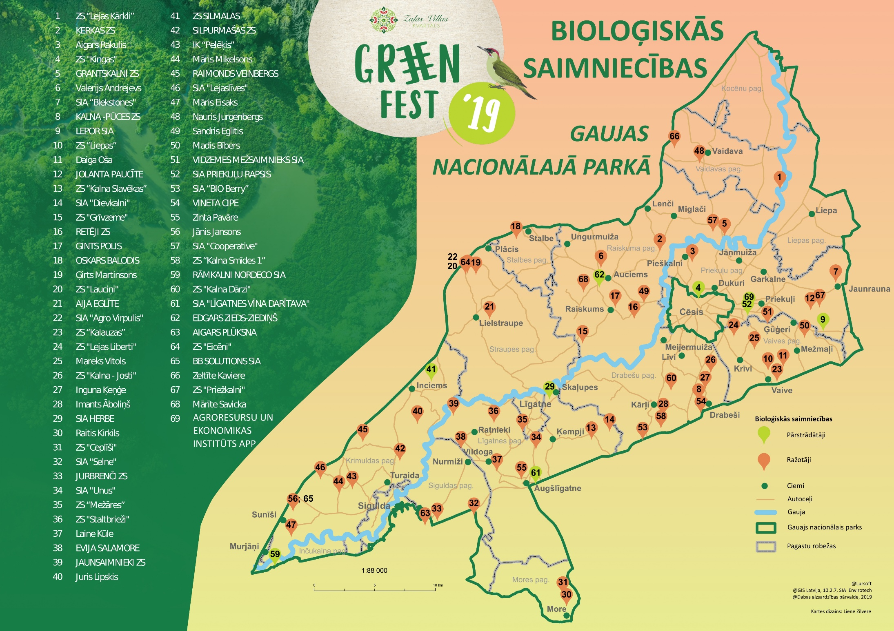

Slide 4
Kooperācijas organizācija BIO GNP idejas ietvaros:

Atbalstīt esošos BIO zemniekus

Palīdzēt esošajiem konvencionālajiem lauksaimniekiem uzsākt bioloģisku saimniekošanu

Attīstīt tirgus noieta ķēdes BIO produktiem, t.sk. publiskais iepirkums

Palīdzēt sabalansēt noietu ar piedāvājumu

Slide 5
MĒRĶIS

Iepazīstināt ar vietējām bio saimniecībām,
amatniekiem, meistariem un māksliniekiem

Veicināt sadarbību starp ražotājiem un patērētājiem

Slide 6
Tirgus CV
Pirmais regulārais BIO tirgus LV
2020.g. 21.jūnijs SIGULDĀ
1x mēnesī = kopā 6 tirgus dienas
Vidēji vienā tirgū dalībnieki – 30
Apmeklētāju skaits- 400/500
60 dažādi tirgotāji

Slide 7
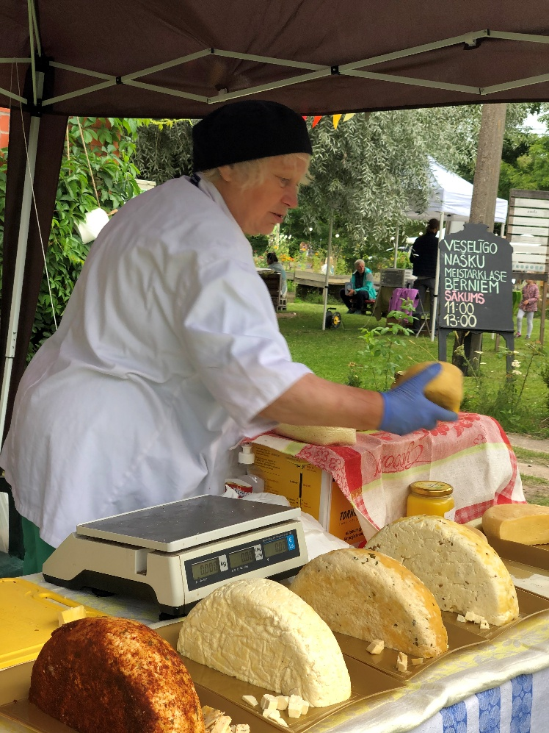
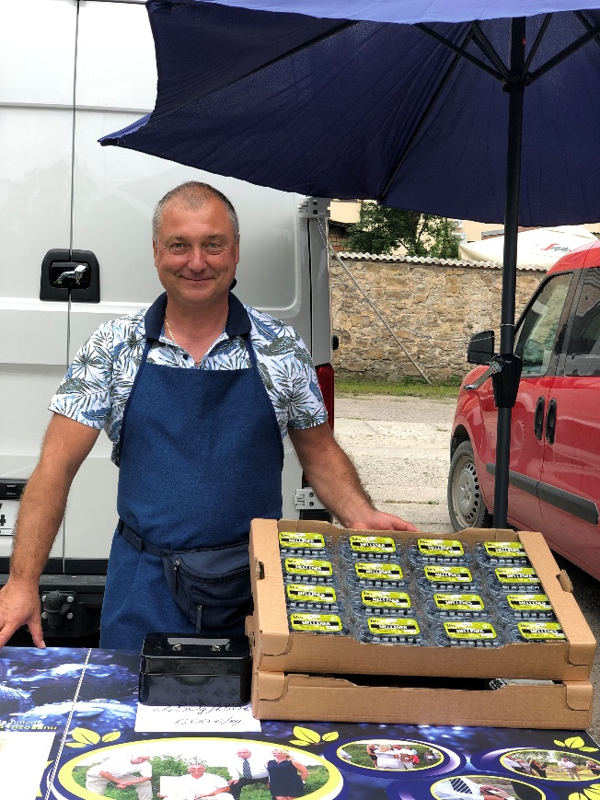
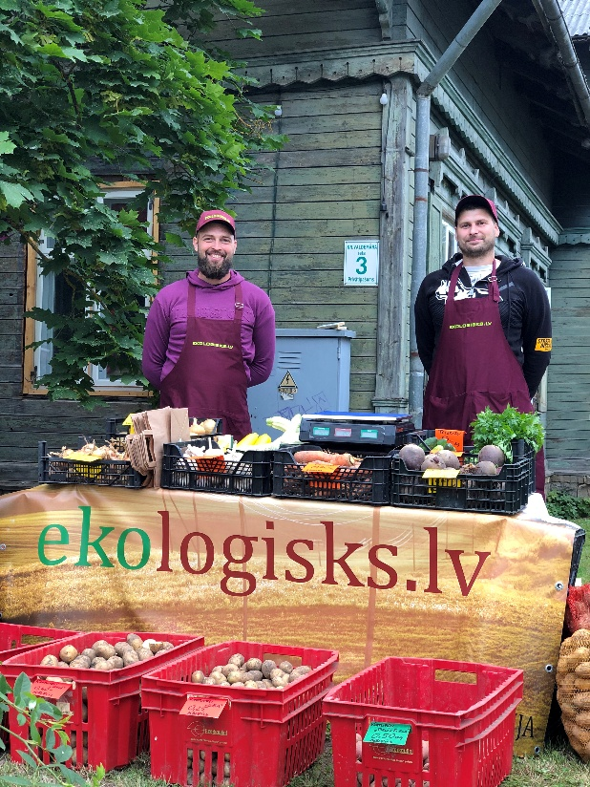
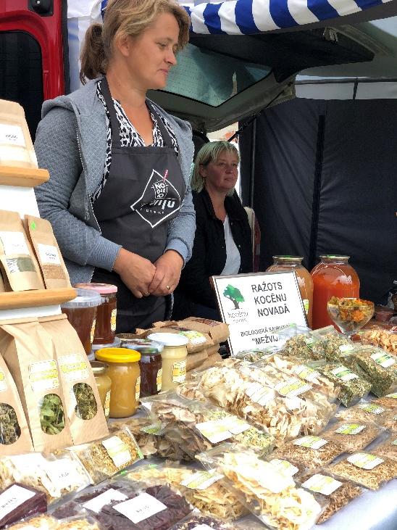
Principi:
BIO SERTIFICĒTAS ZEMNIEKU SAIMNIECĪBAS

Slide 8
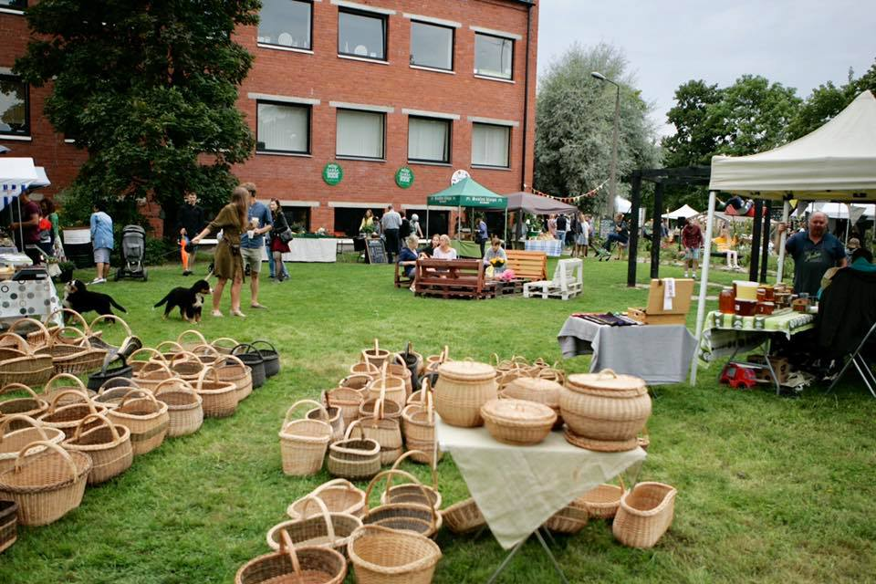
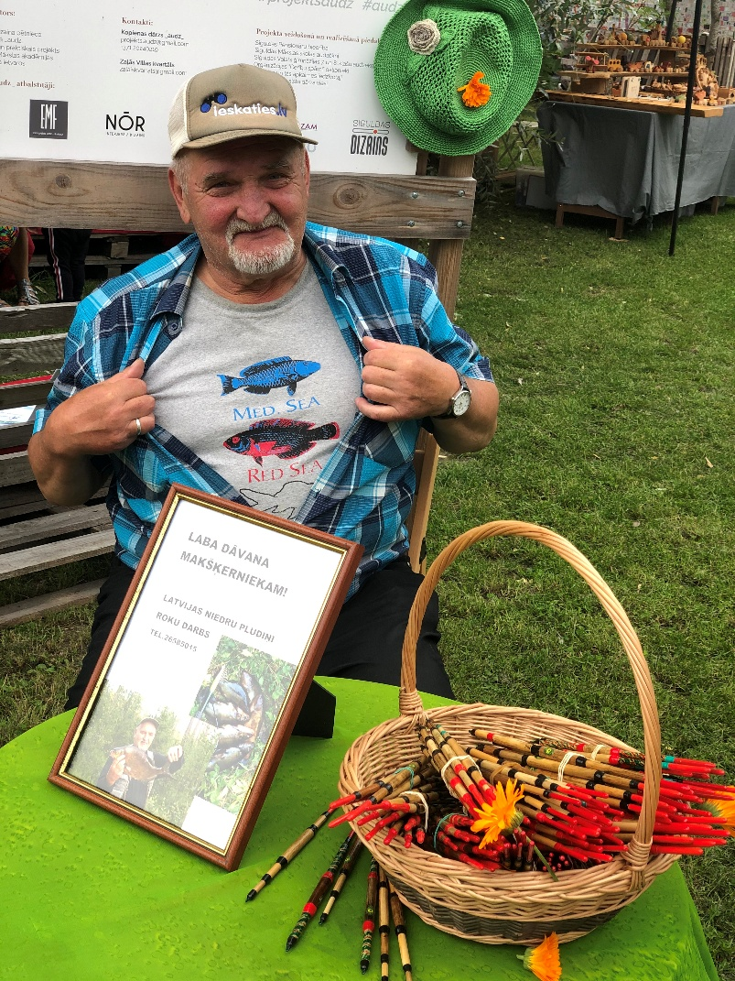
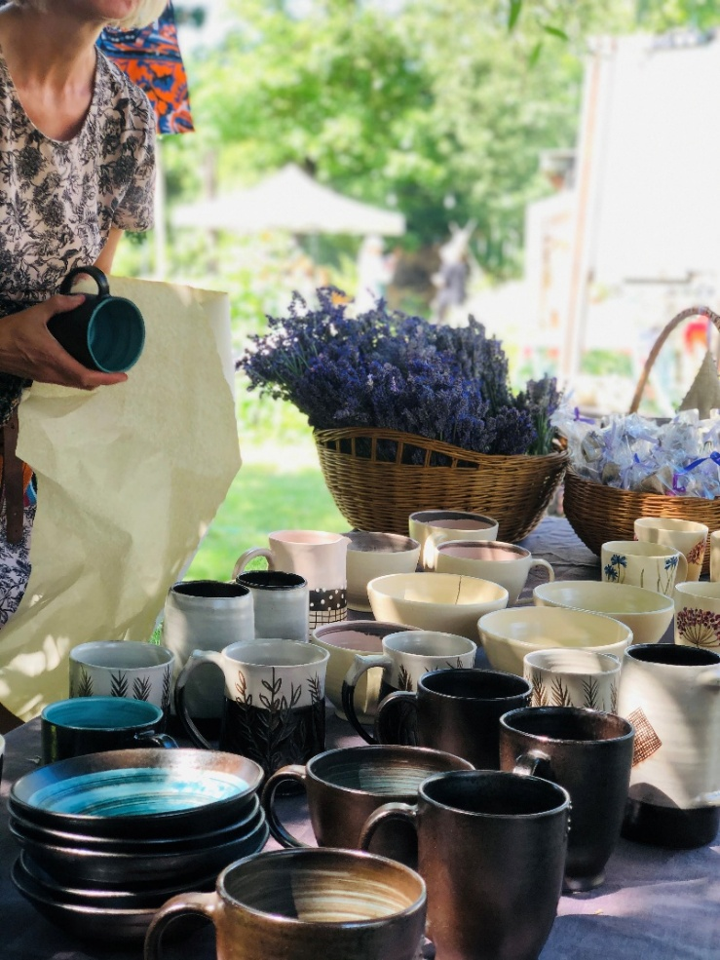
PRINCIPI:
Izcelt vietējos amatniekus un māksliniekus

Slide 9
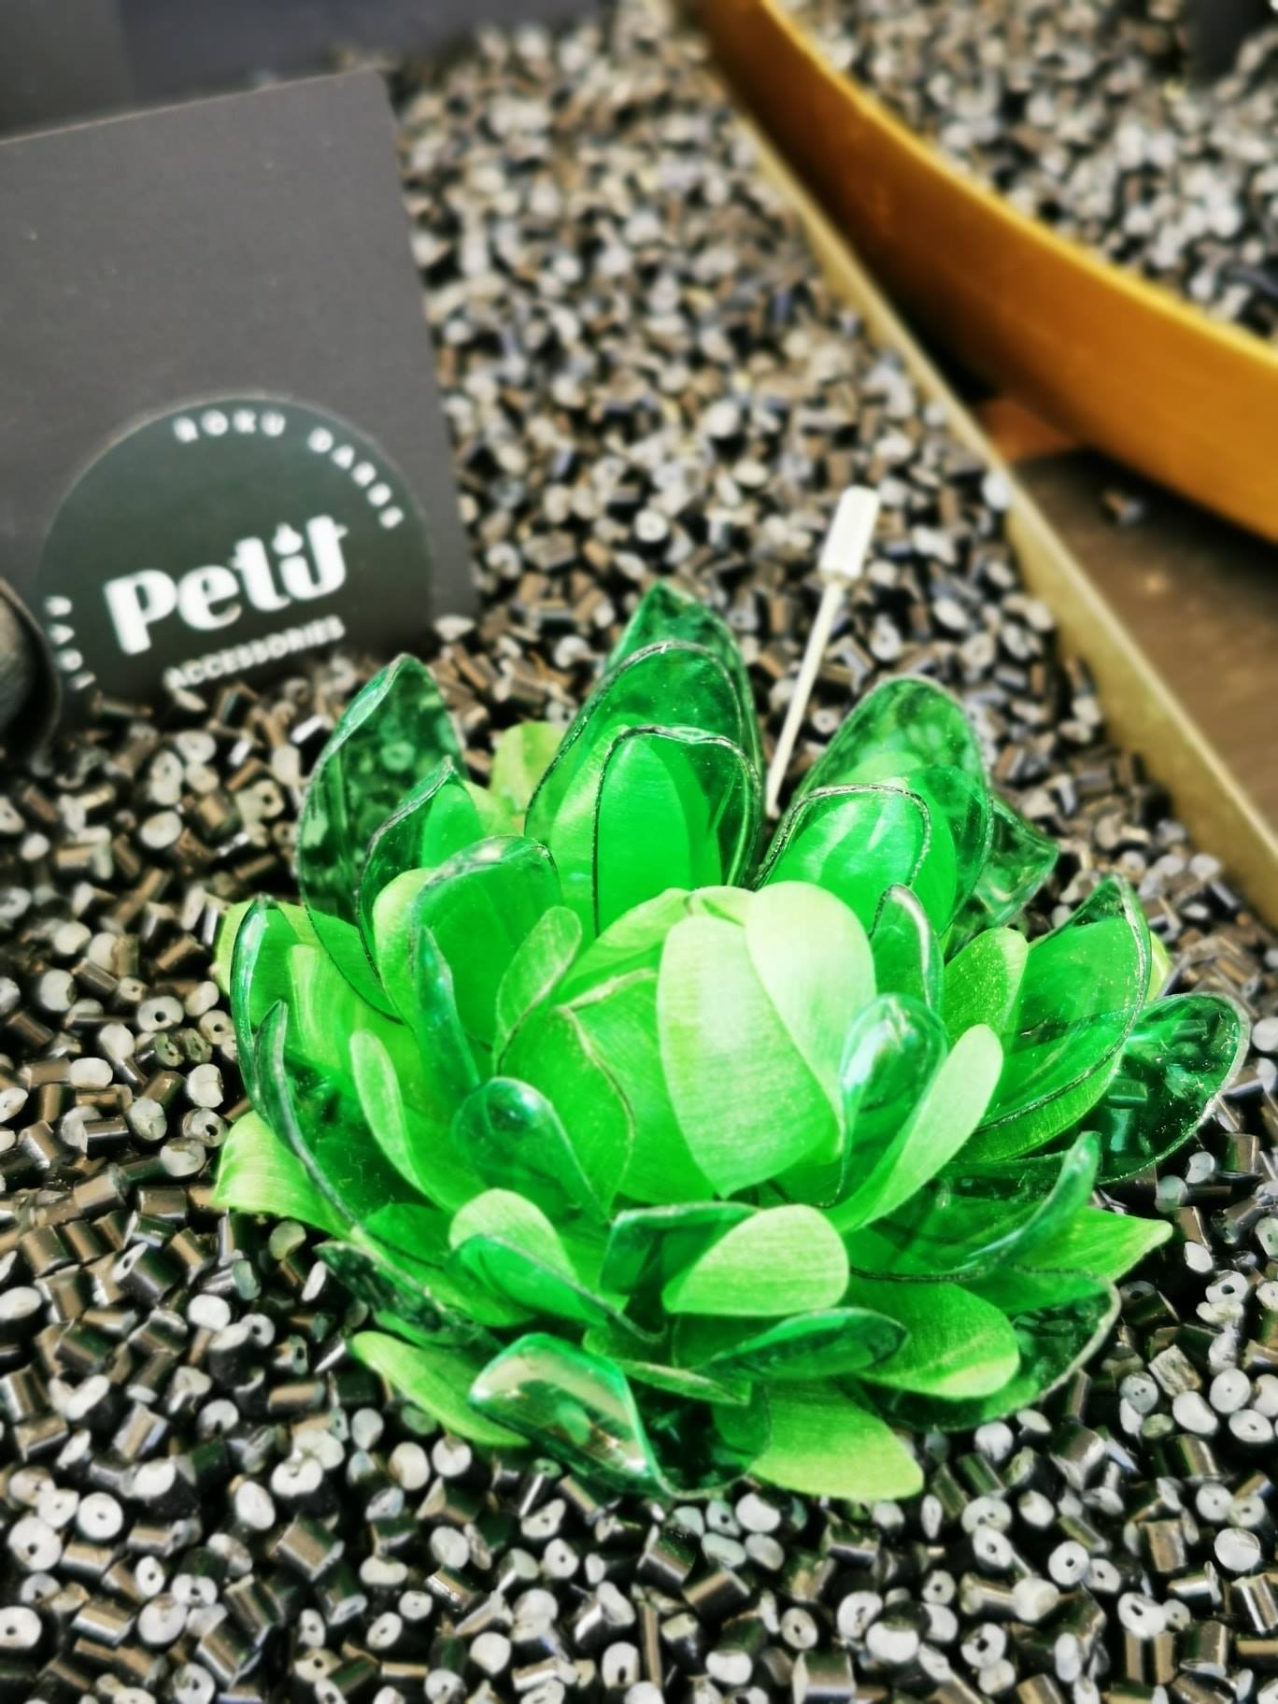
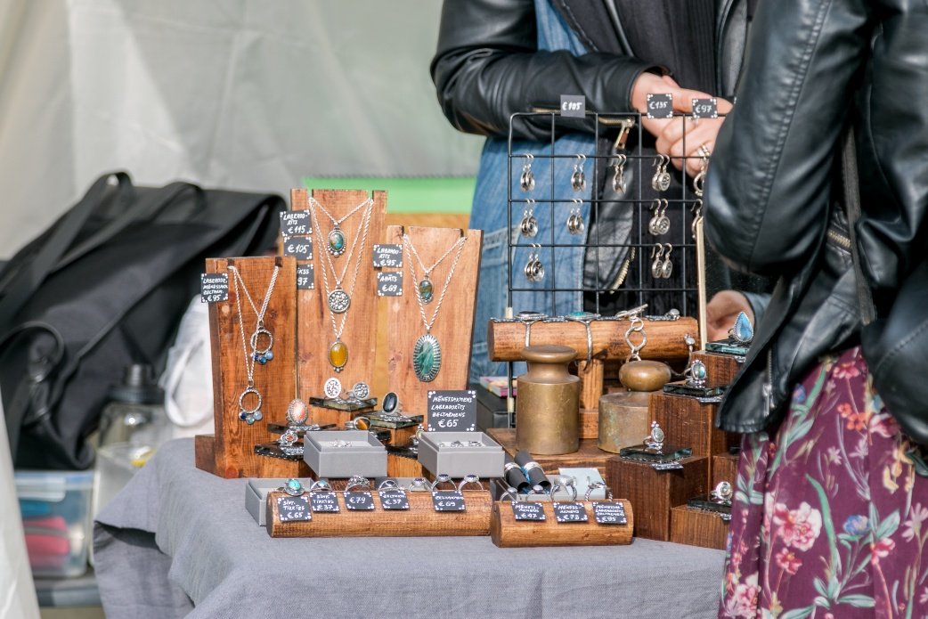
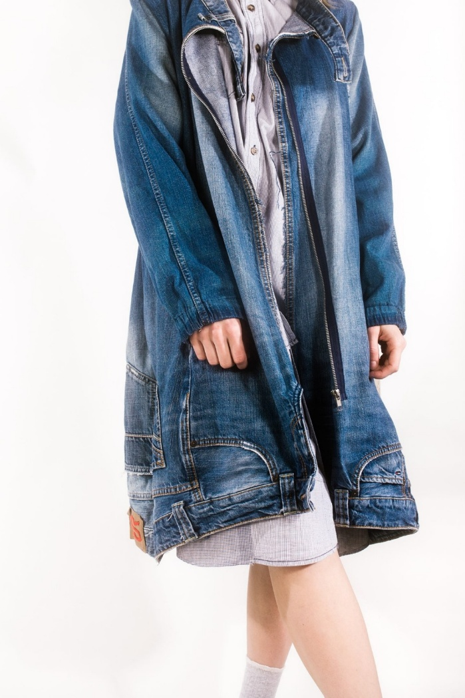
PRINCIPI:
Atbalstīt ilgtspējīgu produktu

Slide 10
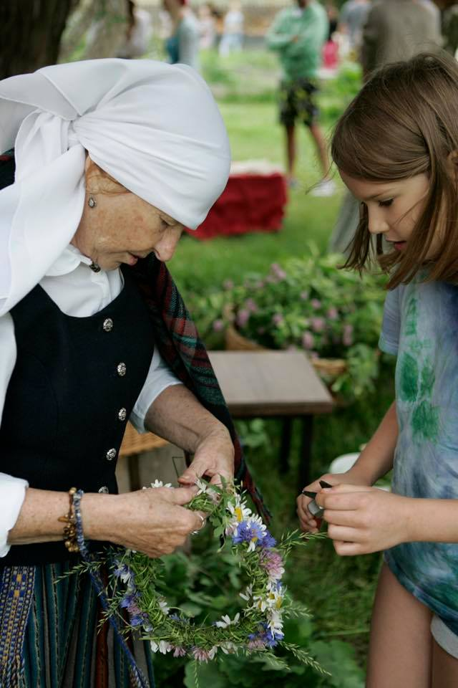
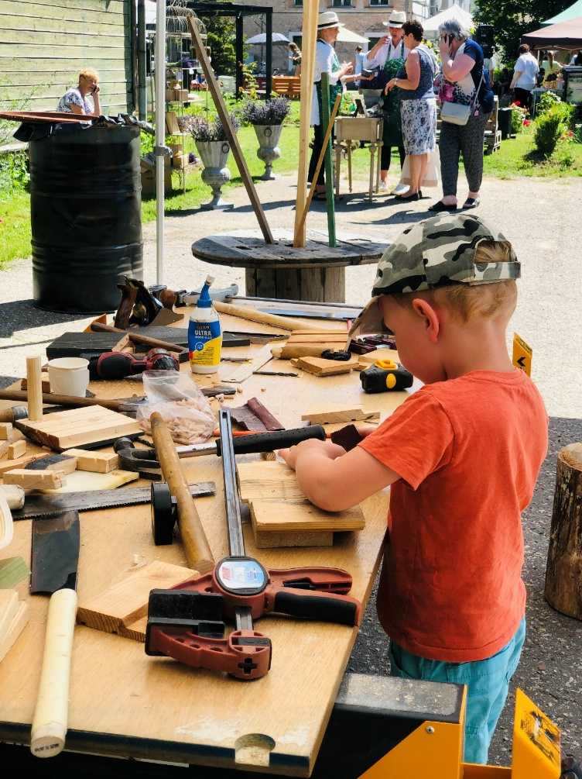
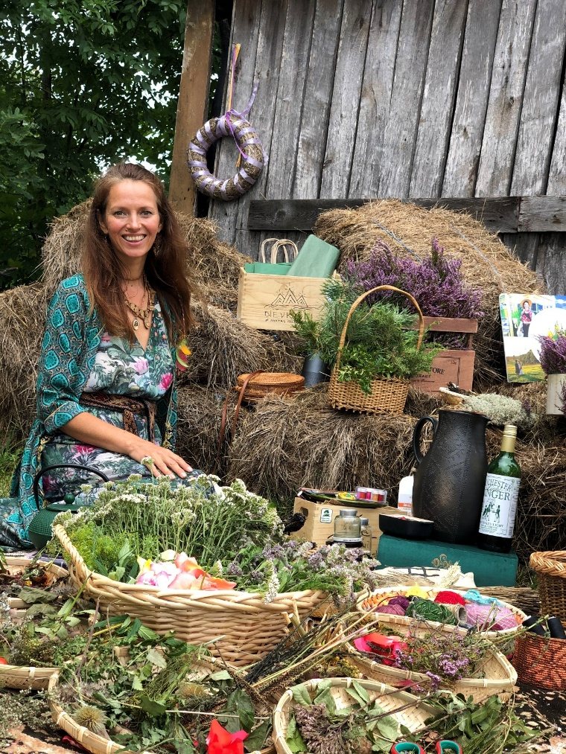
PRINCIPI:
Radīt labu atmosfēru

Slide 11
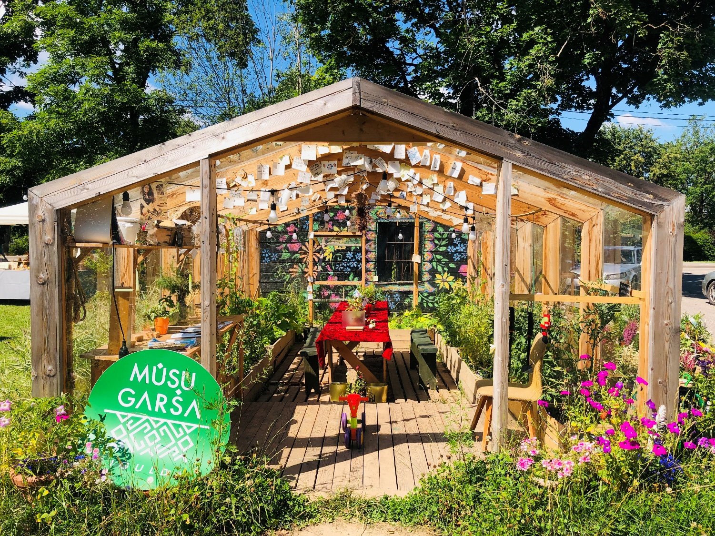
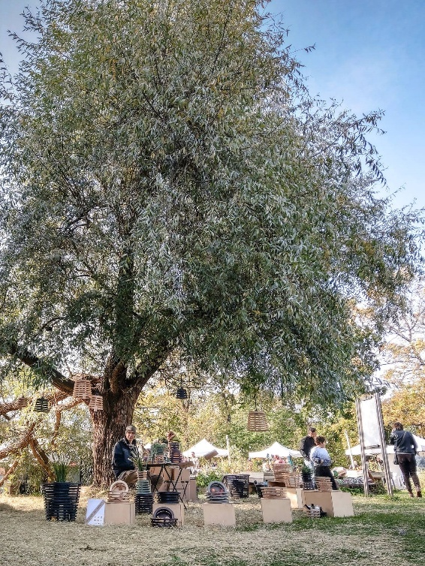
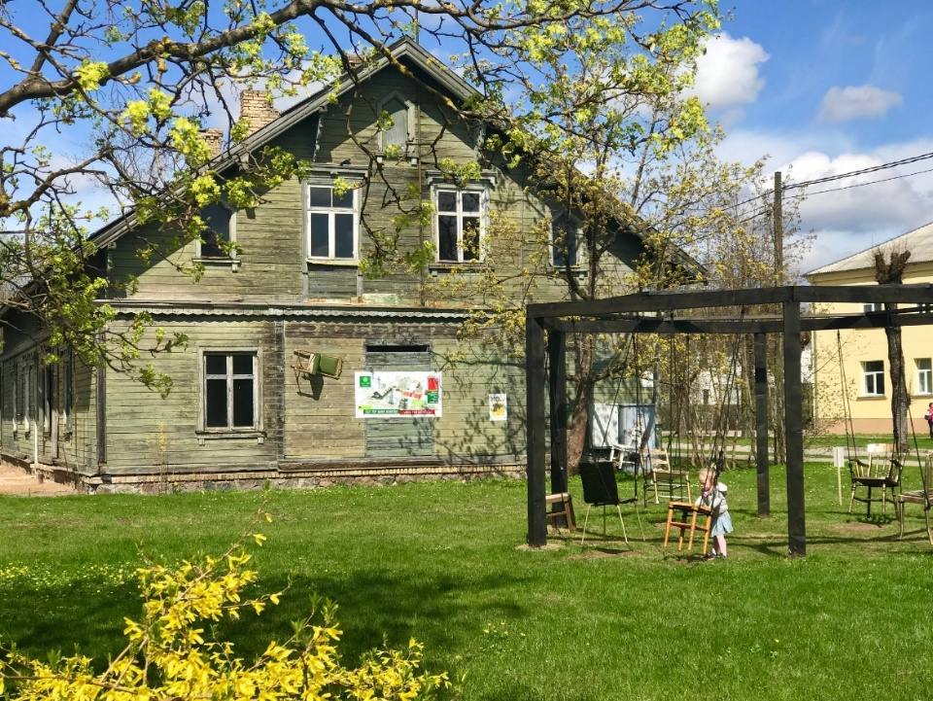
PRINCIPI:
Tirgus mobilitāte
SIGULDĀ
ZAĻĀS VILLAS
KVARTĀLĀ

Slide 12
Mārketinga aktivitātes
485
350
https://www.facebook.com/musubiotirgus

Slide 13
Kā mēs izmantojam šo platformu?
Pasākuma ieraksts
Sazināmies
ar tirgotājiem
Publicējam video
Dalāmies
ar saistītām ziņām
Publicējam
bildes

Slide 14
Ieteikumi, kā strādāt sociālajos:
Facebook lapa ir Jūsu saimniecības=produkta vizītkarte


Slide 15
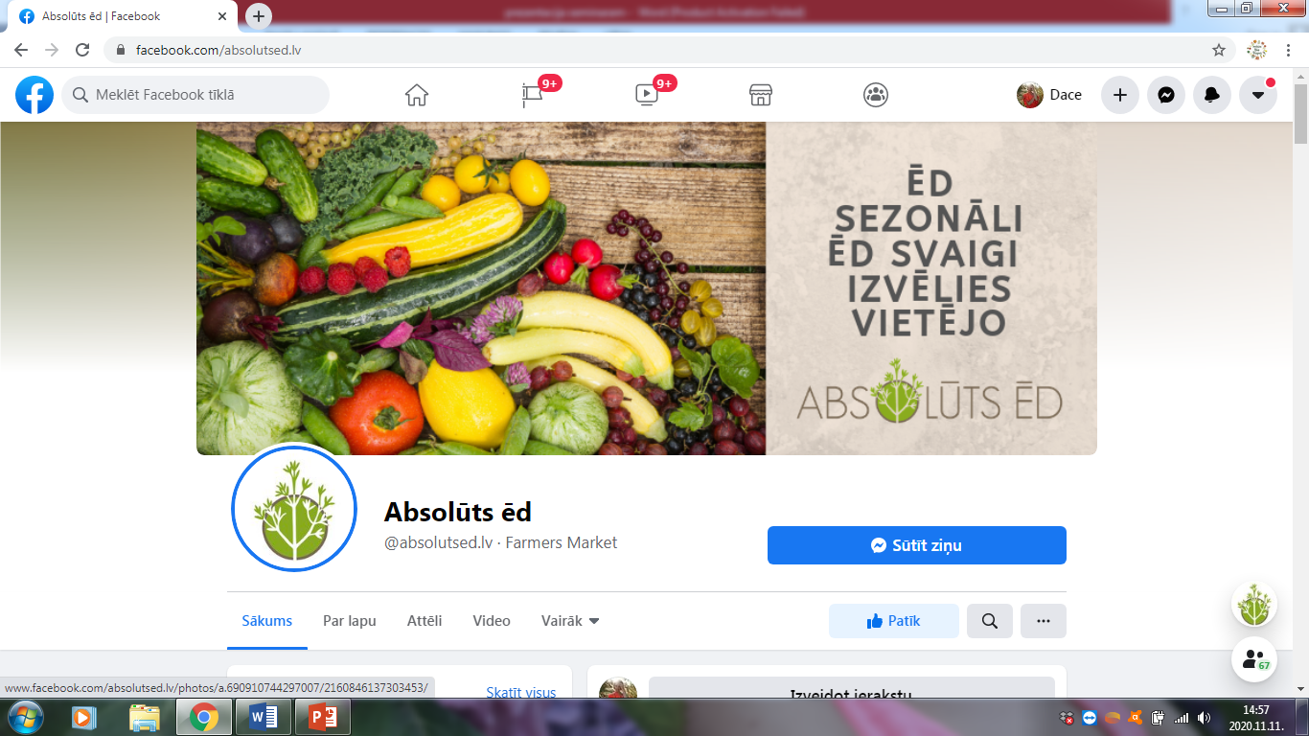

Slide 16
Ieteikumi kā strādāt sociālajos:
Facebook lapa ir saimniecības=produkta vizītkarte

Saprotams lietotājvārds @


Slide 17
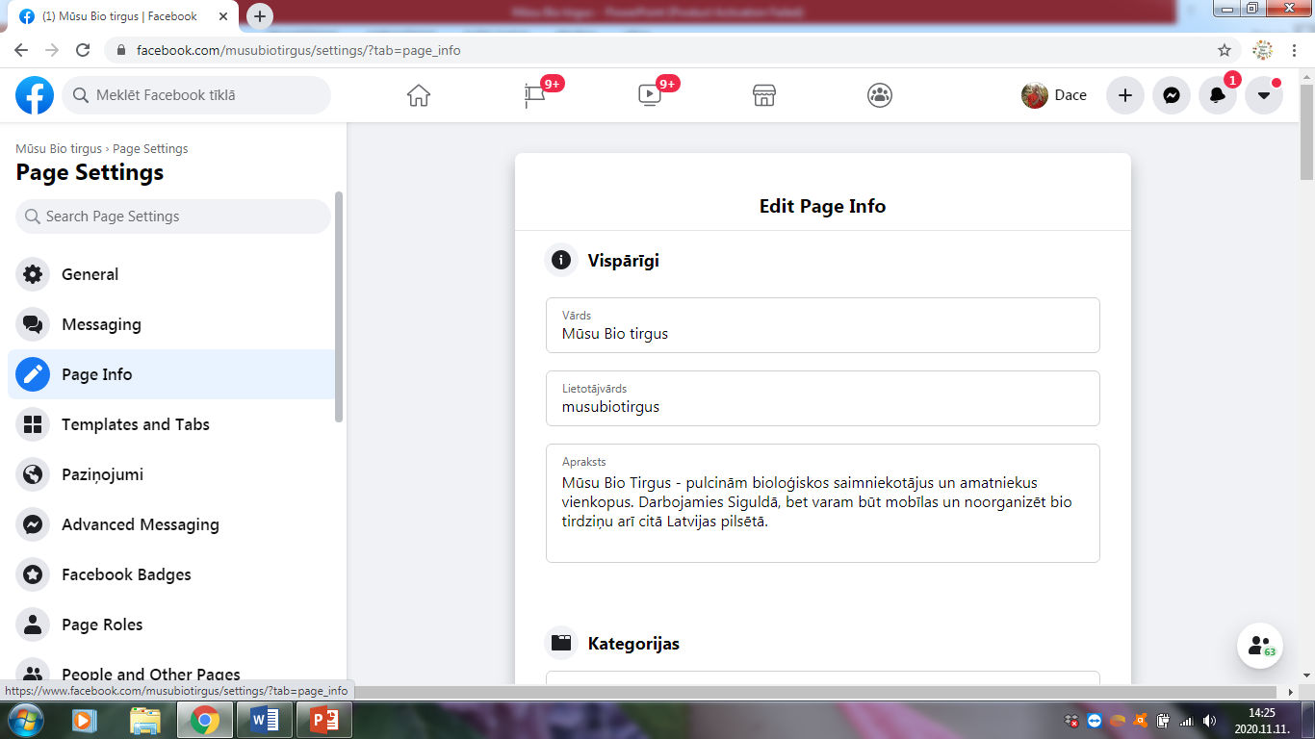

Slide 18
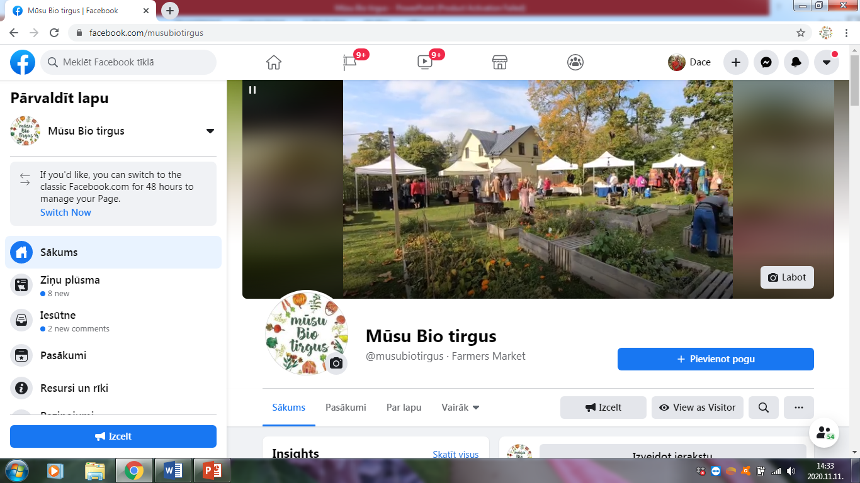

Slide 19
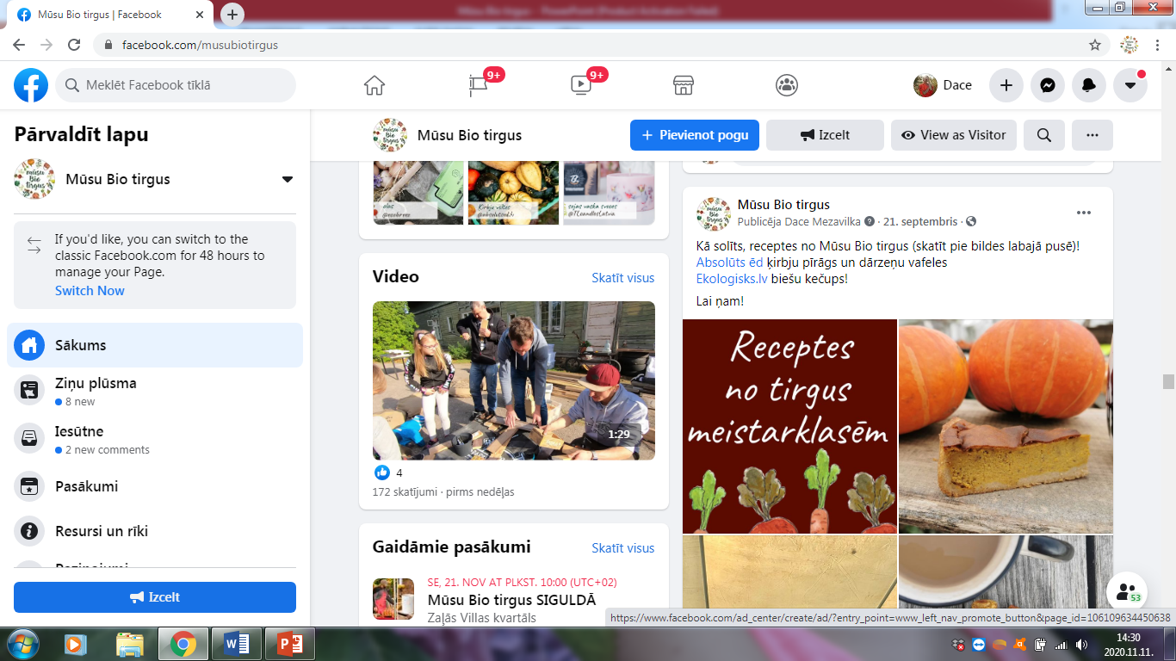

Slide 20
Ieteikumi
Facebook lapa ir saimniecības=produkta vizītkarte

Saprotams lietotājvārds @


Lietojiet #

Slide 21
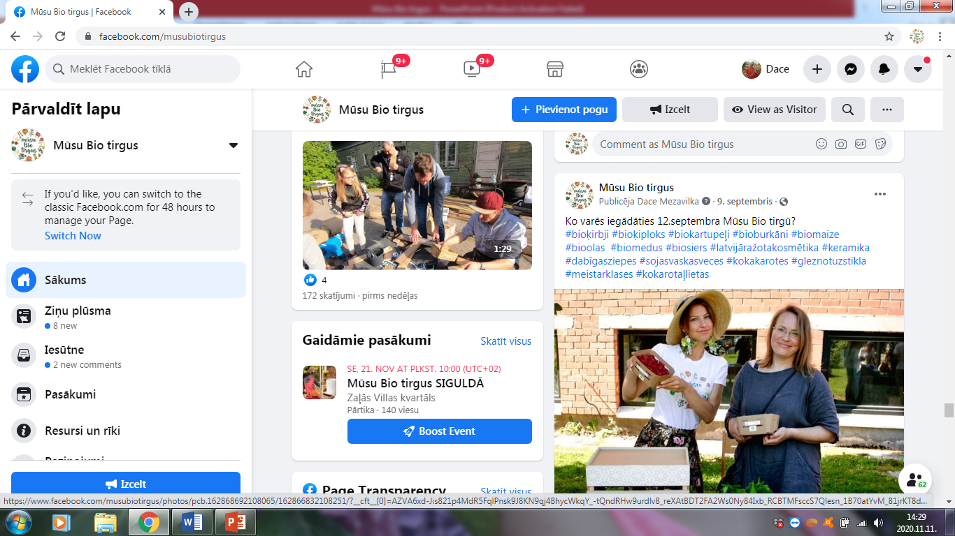

Slide 22
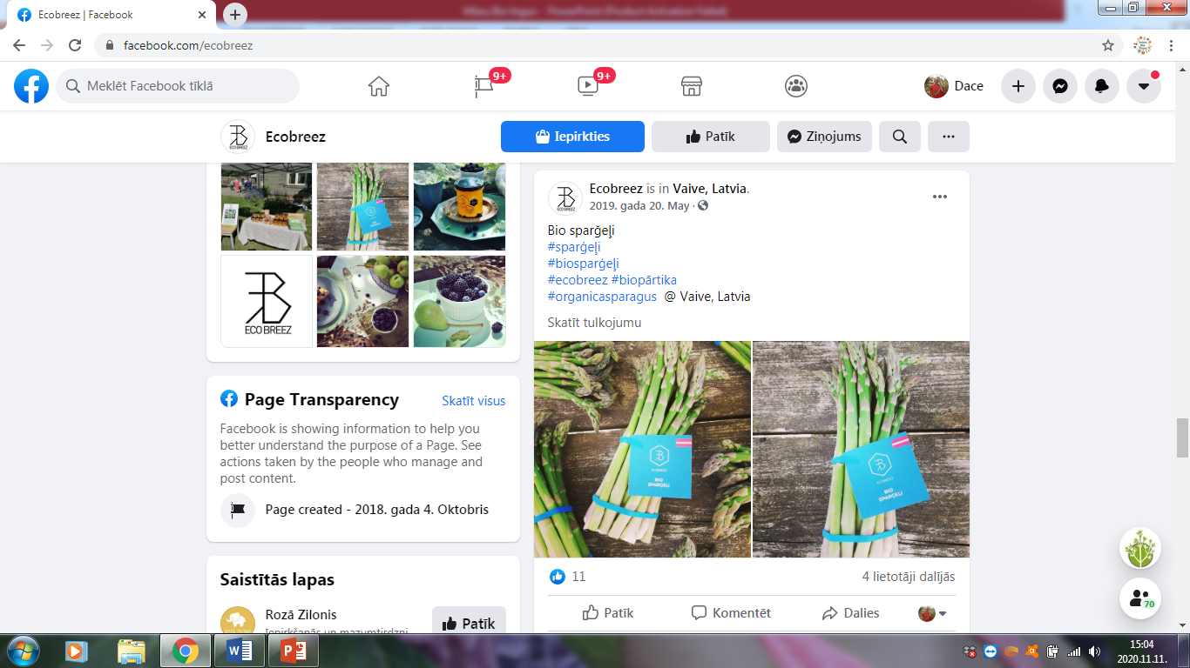

Slide 23
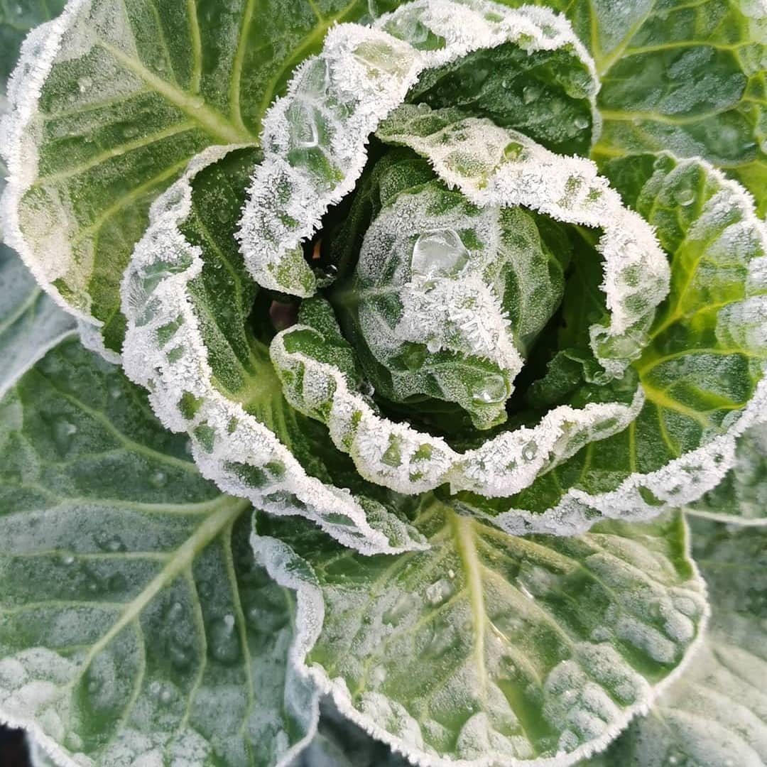
Ieteikumi darbam ar
Facebook lapa ir saimniecības=produkta vizītkarte

Saprotams lietotājvārds @


Lietojiet #

Iedvesmojaties no labiem piemēriem
«Absolūts Ēd»

Dalieties ar klientu atsauksmēm

Slide 24
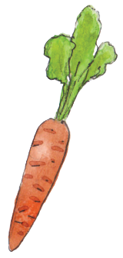
Video
Mārketinga aktivitātes
pašu spēkiem:
Ja sākumā nedroši, vēlāk pierod
Jums nav obligāti jāfilmē sevi, esiet radoši
Lai operators pēc iespējas taisnāk tur telefonu
Nav ieteicams vējā, troksnī

Slide 25
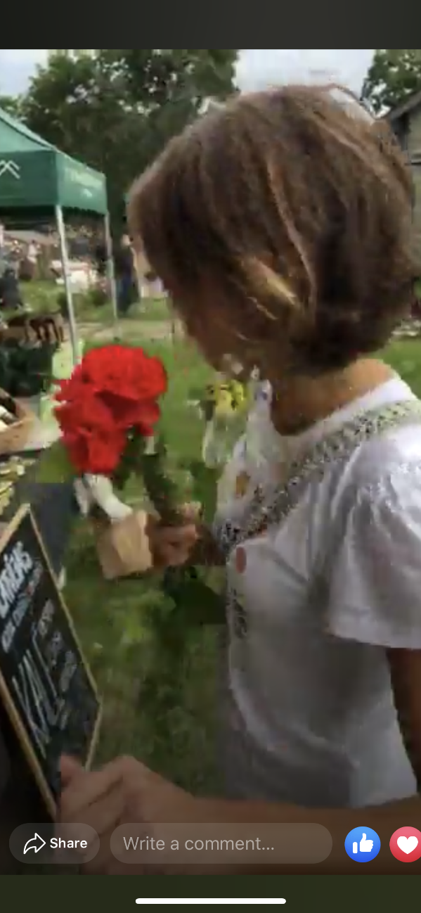
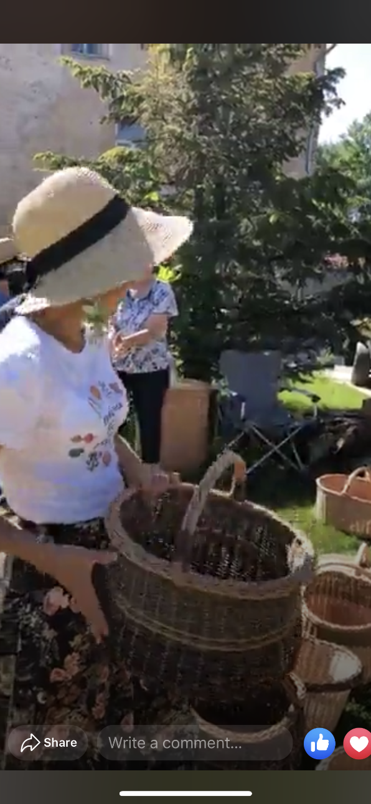
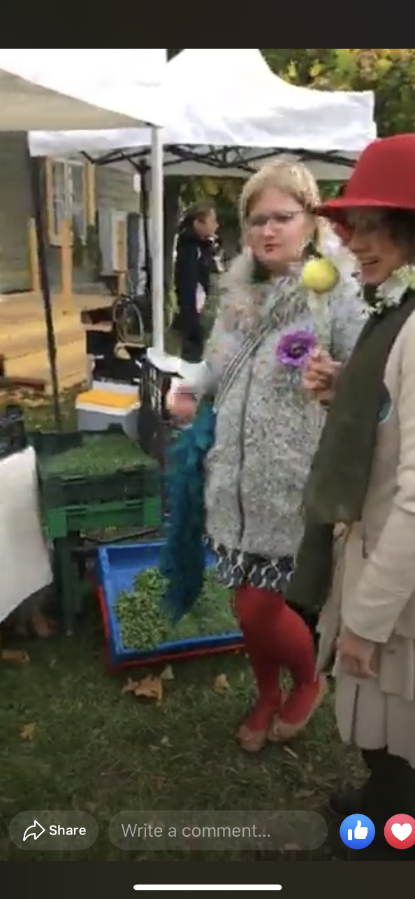
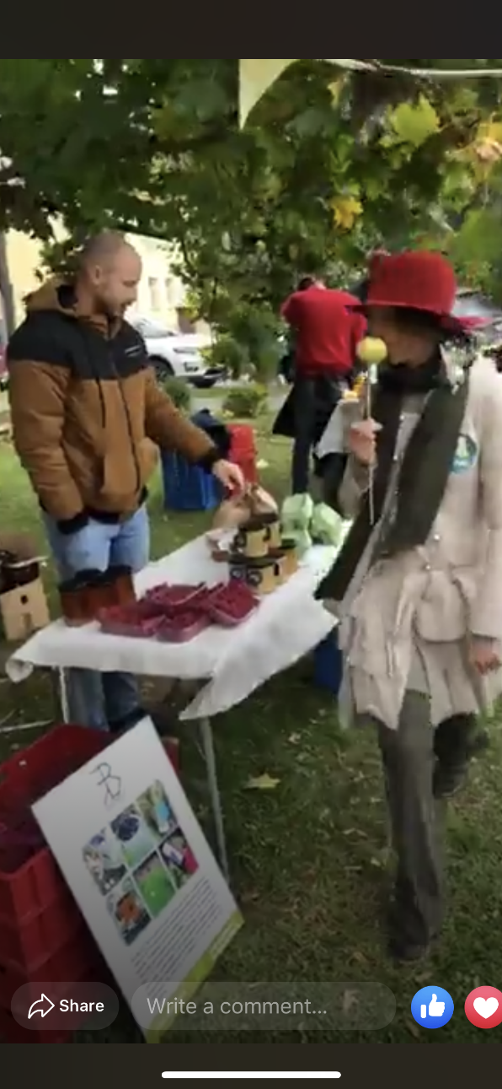
Tiešraides (live) video Facebook
Kas ir live video?

Slide 26
Drukātie plakāti

Slide 27
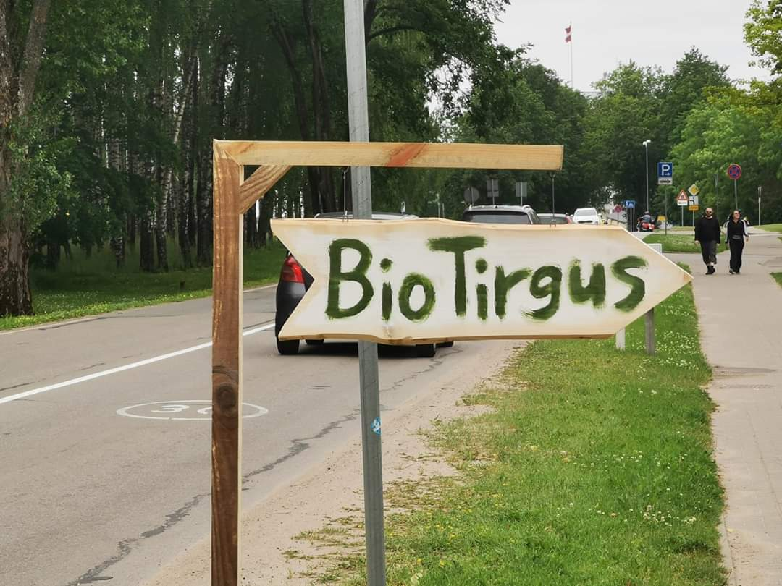
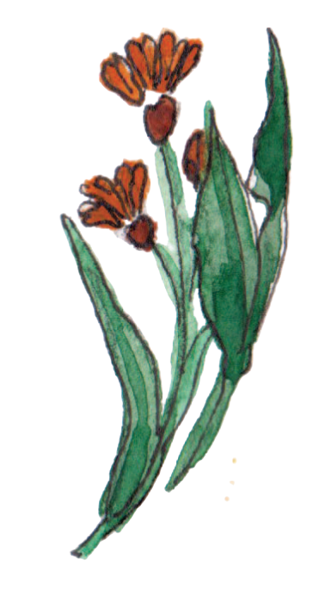
NORĀDES:

Slide 28
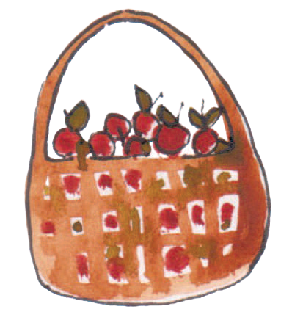
Citas mārketinga aktivitātes
Preses relīzes
Sūtām draugiem uzaicinājumus
UZ TIRGU

Slide 29
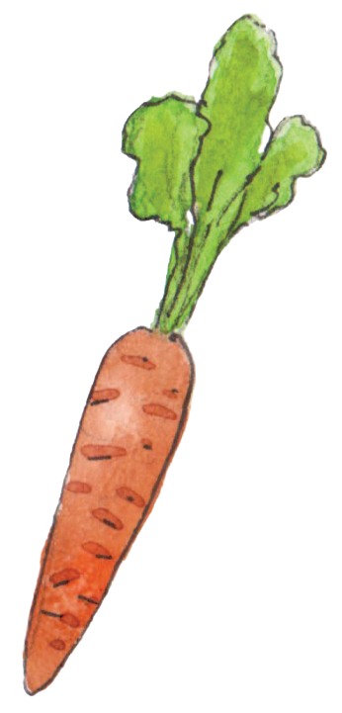
Secinājumi:
Laba atmosfēra – atsauksmes no apmeklētājiem

Ne vienmēr var aptvert visas bio preču grupas

Jādod laiks, «jāpieradina» apmeklētājs

Mums noder plašās zināšanas


Sadarbības top, rezultāts ir

Mēs turam acis un ausis vaļā,
Esam sasējušas tikai sēkliņas

Slide 30
Kā satikt savu bio pircēju?
ESIET REDZAMI - Sociālie konti – Jūsu vizītkarte

Izmantojiet arī Facebook grupas

Esiet datu bāzēs (novadagarsa.lv biologiski.lv)


Veidojiet savas apvienības, atbalsta komandas

Tiešās pirkšanas pulciņi un specializētie veikali

Dalība tirdziņos un draudzējieties ar mums

Slide 31
Atslēgas vārdi:
SAREDZIET
RESURSUS
GODĪGUMS
SADARBĪBA
JAUTĀJIET
RADOŠUMS

Slide 32
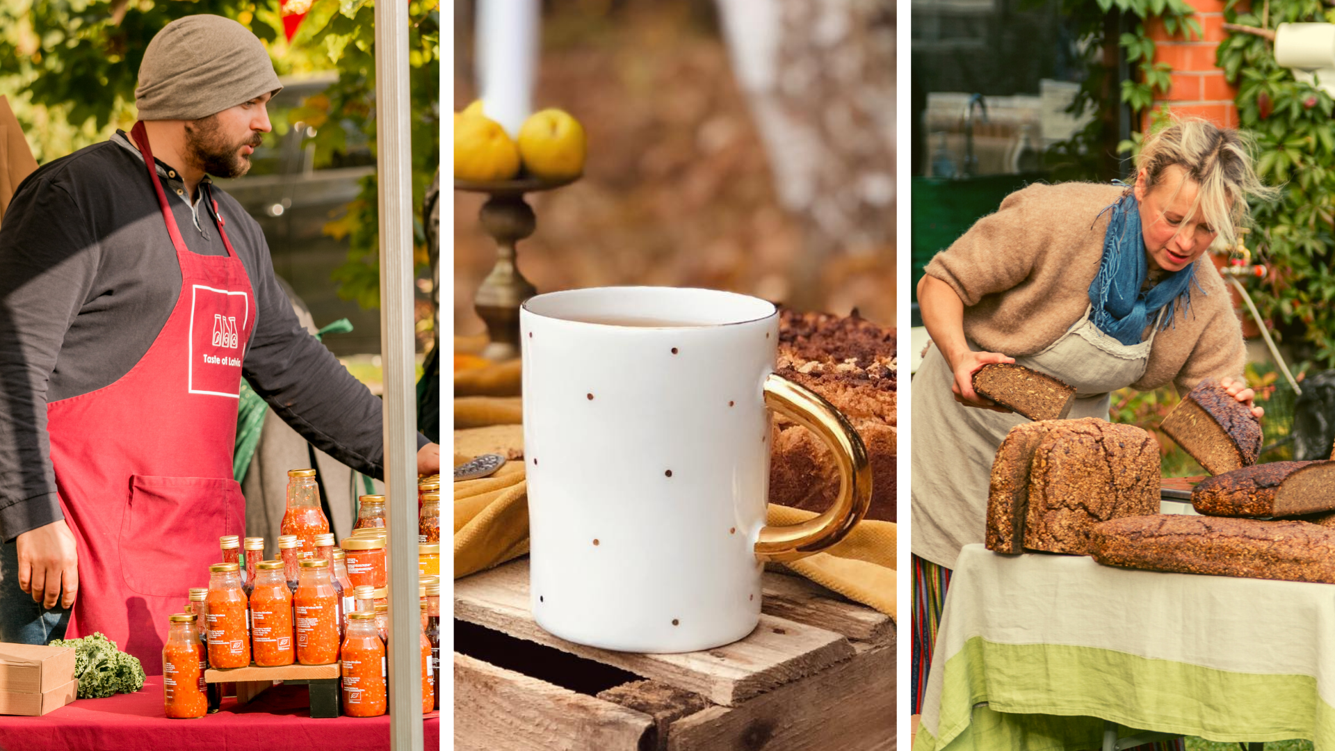
Kad tiekamies?
21.novembrī
SIGULDĀ
10:00-14:00
ZAĻĀS VILLAS
KVARTĀLĀ

Slide 33
Paldies par uzmanību!
Facebook: Mūsu Bio tirgus

